Slide 1
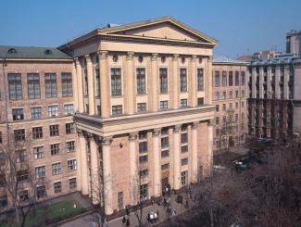
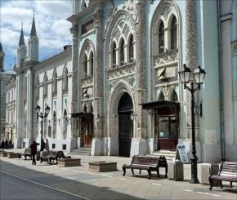
МИНОБРНАУКИ РОССИИ Федеральное государственное бюджетное образовательное учреждение высшего образования «Российский государственный гуманитарный университет» (ФГБОУ ВО «РГГУ») историко-архивный институт учебно-научный центр «новая россия. История постсоветской россии» ОБРАЗОВАТЕЛЬНАЯ ПРОГРАММА
«ИСТОРИЯ СОВРЕМЕННОЙ РОССИИ»
НАПРАВЛЕНИЕ ПОДГОТОВКИ
46.03.01 «ИСТОРИЯ»
(УРОВЕНЬ БАКАЛАВРИАТА)

Slide 2
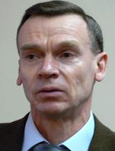
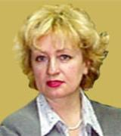
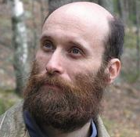
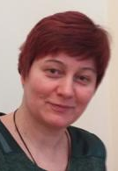
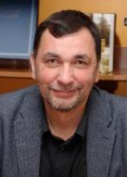
Образовательная программа
«История современной России»
Развивается в РГГУ в рамках инновационной научной школы «современная Россия».
Научный руководитель –
Безбородов А.Б.
Доктор исторических наук, профессор,
ректор РГГУ
Программа реализуется на базе учебно-научного центра «Новая Россия. История постсоветской России»
Руководитель УНЦ «Новая Россия. История постсоветской России» -
Малышева Е.П.
Доцент, кандидат исторических наук
Руководитель образовательной программы
«История современной России» -
Елисеева Н.В.
Профессор, доцент, кандидат исторических наук
Безбородов А.Б.
Малышева Е.П.
Елисеева Н.В.
Шубин А.В.
Шушкова М.Е.
Данченко Е.М.
Контакты:
Тел. +7(495)625-62-52 E-mail: postsov@mail.ru

Slide 3
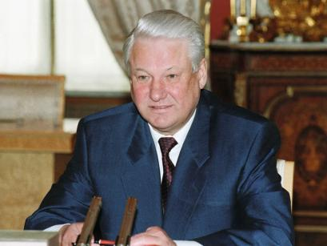
Что вы будете изучать, ПОСТУПИВ К НАМ…

Slide 4
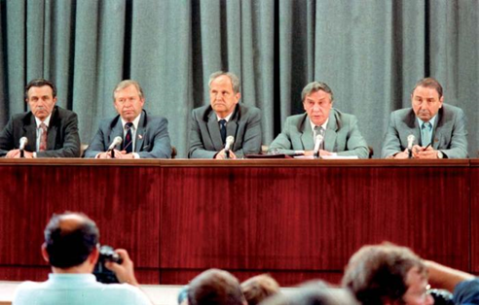
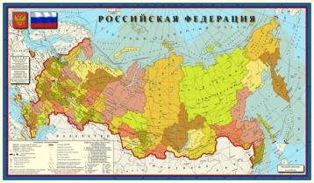
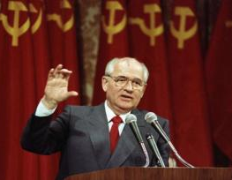
Историю ссср НАКАНУНЕ РАСПАДА…

Slide 5
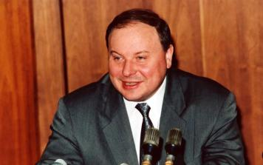
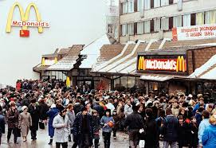
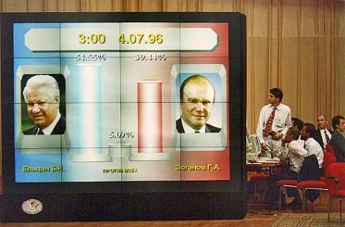
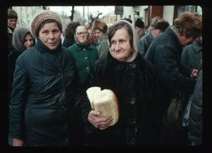
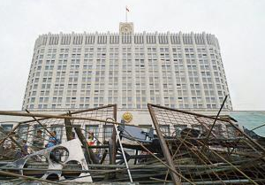
историю РЕФОРМ в 1990-е годы…

Slide 6
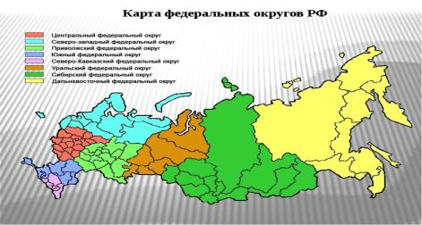
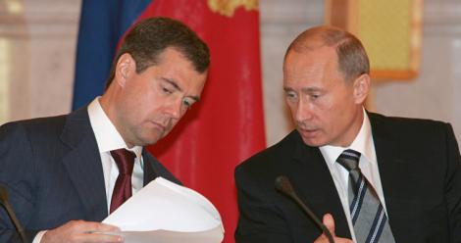
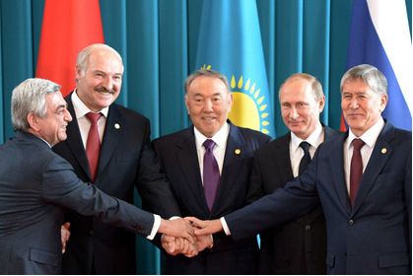
ИСТОРИЮ УКРЕПЛЕНИЯ РОССЙСКОЙ ГОСУДАРСТВЕННОСТИ В 2000-Е ГОДЫ…

Slide 7
ЦЕЛЬ ПРОГРАММЫ:
Формировать кадры специалистов, способных быть конструкторами, аналитиками и просветителями общественных идеалов, соответствующих задачам Российского государства и социума на современном этапе.
Содействовать распространению научного и объективного знания среди гуманитариев об основных исторических трендах развития российской государственности в современных условиях глобальных процессов и вызов времени.
Способствовать процессу формирования нового поколения историков, владеющих всем арсеналом современных информационных технологий, научных концепций, обладающих методологической самостоятельностью и осознанным чувством ответственности перед обществом в ходе своей профессиональной деятельности

Slide 8
СОДЕРЖАНИЕ ПРОГРАММЫ
ДИСЦИПЛИНЫ УЧЕБНОГО ПЛАНА:
Всеобщая история ( основные периоды и государства)
История России (все периоды)
Методология истории (в том числе ее современный этап)
Теория исторического знания
Методики исторических исследований
Специальные дисциплины профилизации:
Глобальные проблемы ХХ-ХХI вв.
Реформы в мире и современной России
Гражданское общество и его институты в современной России и др.
Культура в современной России
Демографические проблемы в России и мире
Информационно-коммуникационные технологии в профессиональной деятельности
Историческая информатика и др.
Иностранные языки (английский, немецкий, французский) и второй иностранный язык (по выбору)
УЧЕБНЫЙ ПЛАН
ориентирован на:
- освоение студентами информации по широкому кругу вопросов экономической, политической, социальной и культурной жизни современной России
- формирование устойчивого интереса студентов к проблемам современности в глобальном контексте ее понимания
- обретение студентами навыков применения в своих исследовательских практиках исторического подхода к текущей истории России
- умение студентами использовать в своей профессиональной деятельности междисциплинарные методы анализа информации, ее отбора и структурирования.

Slide 9
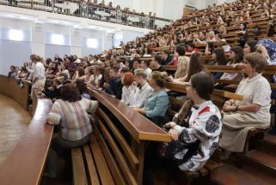
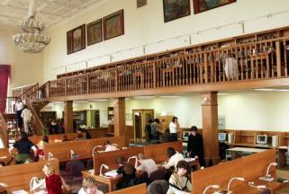
Реализация программы
«История современной России»
предполагает:
Изучение исторических дисциплин в сочетании с дисциплинами по информационным технологиям и языковыми тематическими семинарами.
Выполнение обязательных заданий по дисциплинам, написание докладов, эссе, решение тестов.
Написание курсовых творческих работ (по выбору студента).

Slide 10
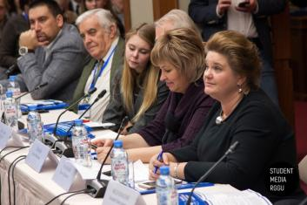
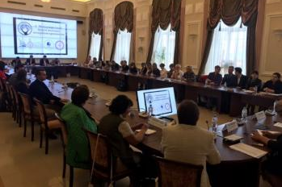
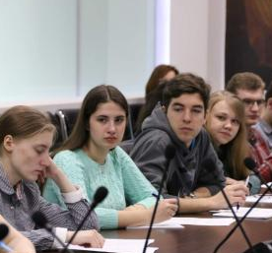
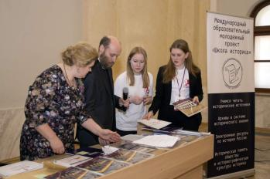
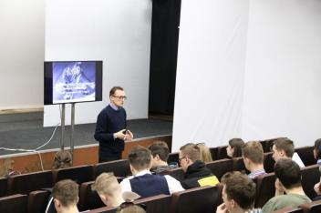
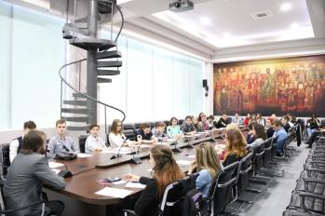
НАУЧНАЯ
ДЕЯТЕЛЬНОСТЬ

Slide 11
ПРАКТИКА И ИТОГОВАЯ АТТЕСТАЦИЯ
Целью государственной итоговой аттестации является установление соответствия уровня профессиональной подготовки требованиям государственного стандарта РФ.
Защита выпускной квалификационной работы направлена на:
систематизацию, обобщение, закрепление и расширение теоретических знаний и практических навыков;
выявление способности применять полученные знания при решении конкретных научных и практических задач;
развитие навыков ведения самостоятельной работы и овладение методикой научного исследования;
приобретение опыта представления и публичной защиты результатов своей деятельности.
Примеры выпускных квалификационных работ:
1.Российская театральная жизнь в 1990-е годы.
2.Миграционная политика российской власти. 2000-2018гг.
3.Олигархический капитализм в России. Этапы формирования элит и их персональный состав.
4.Внешняя политика России: Россия и ЕС. 1990-2000-е годы.
5.Многопартийность в РФ: История создания партии «Единая Россия».
В процессе обучения студентам предстоит пройти учебную и производственную практики, обеспечивающие реализую таких видов деятельности как:
Научно-исследовательская
Экспертно-аналитическая
Педагогическая
Учебная и производственная практики сориентированы на взаимное дополнение теоретической и практической составляющих учебного процесса, углубление знаний студентов по специальным дисциплинам, выработку учебных, исследовательских и профессиональных умений, развитие навыков самостоятельной деятельности.

Slide 12
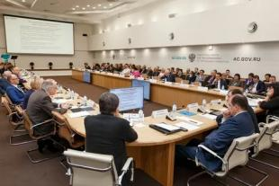
ВЫПУСКНИК МОЖЕТ РЕАЛИЗОВАТЬ СЕБЯ:
в образовательных организациях профессионального и высшего образования;
в области интеллектуального сопровождения в различных сферах: от бизнес-проектов до культурологических программ
в качестве помощников\референтов политических деятелей, спичрайтеров
научно-исследовательских институтах;
архивах, музеях;
экспертно-аналитических центрах;
государственных, общественных и негосударственных организациях;
в средствах массовой информации;
органах государственного управления и местного самоуправления;
в туристическо-экскурсионных организациях.

